Slide 1
Великобритания конец XX – начало xxi
Подготовил
обучающийся 11 класса
МОБУ «Солнечная СОШ»
Егоров Максим.

Slide 2
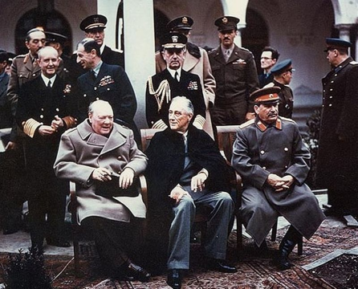
Предыстория
Великобритания как участница антигитлеровской коалиции
вышла из Второй Мировой войны победителем. Но за время войны страна понесла значительные потери, как материальные, так и человеческие. Так же на момент окончания войны имелся внушительный внешний долг.
Черчилль, Рузвельт и Сталин в Ялте. Февраль 1945 г.

Slide 3

Деколонизация
Этот процесс начался в 1947-1948гг. За этот период независимость обрели Индия и Бирма. Неза­ви­си­мы­ми государствами боль­шин­ство бри­тан­ских ко­ло­ний стало в 1950-1980. При этом многие из них до сих пор признают главой государства британского монарха, являясь королевствами Содружества. Такой же статус имеют Канада и Австралия.

Slide 4
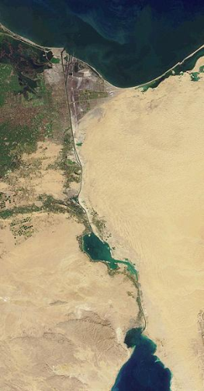
Су­эц­кий кри­зис 1956–1957гг
В 1956г. пра­ви­тель­ство Егип­та за­яви­ло о на­ци­о­на­ли­за­ции Суэцкого канала (т.к. он был он выкуплен Великобританией).
В ответ на это Великобритания, Франция и Израиль договорились о военных действиях против Египта, что вызвало критику со стороны США, а СССР пригрозил ракетными ударами. В итоге Ве­ли­ко­бри­та­ния была вы­нуж­де­на ото­звать вой­ска. Су­эц­кий кризис по­вре­дил ими­джу бри­тан­ских вла­стей показал их за­ви­си­мость во внеш­ней по­ли­ти­ке от по­зи­ции США.
Суэцкий канал. Снимок из космоса

Slide 5
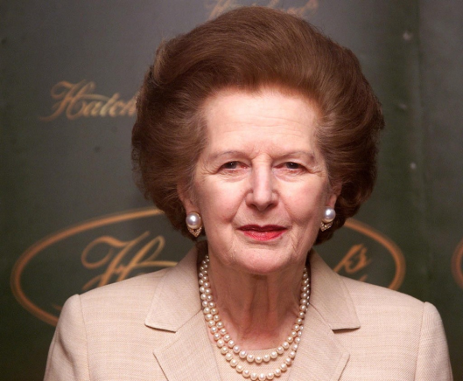
1979–1990 гг. Мар­га­рет Тэт­чер
Мар­га­рет Тэт­чер, пре­мьер-ми­нистр Ве­ли­ко­бри­та­нии от Кон­сер­ва­тив­ной пар­тии

Slide 6
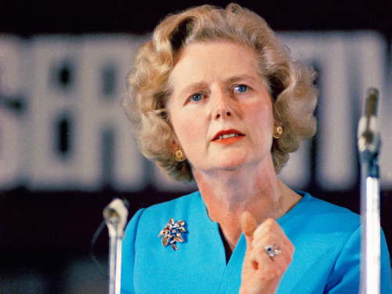
За период ее премьерства:
• в рам­ках оп­ти­ми­за­ции го­су­дар­ствен­ных рас­хо­дов со­кра­ща­лась фи­нан­со­вая под­держ­ка де­прес­сив­ных ре­ги­о­нов, об­ра­зо­ва­ния, ЖКХ и дру­гих со­ци­аль­ных сфер;
• го­су­дар­ствен­ные пред­при­я­тия ак­тив­но при­ва­ти­зи­ро­ва­лись;
• была огра­ни­че­на де­я­тель­ность проф­со­ю­зов;
• был вве­ден крайне непо­пу­ляр­ный по­душ­ный ком­му­наль­ный налог.

Slide 7
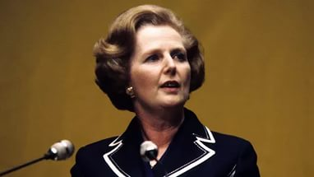
В целом по­ли­ти­ка Тэт­чер неред­ко да­ва­ла по­ло­жи­тель­ный эко­но­ми­че­ский эф­фект, но вы­зы­ва­ла нена­висть мил­ли­о­нов бри­тан­цев, в первую оче­редь ра­бо­чих и пред­ста­ви­те­лей на­и­ме­нее обес­пе­чен­ных слоев на­се­ле­ния. В 1990 году она была сме­ще­на с долж­но­сти кол­ле­га­ми по пар­тии, опа­сав­ши­ми­ся, что из-за по­ли­ти­ки Тэт­чер пар­тия кон­сер­ва­то­ров те­ря­ет по­пу­ляр­ность

Slide 8
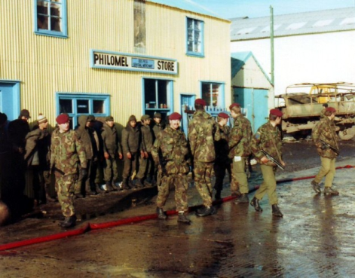
1982 г. – Фолк­ленд­ская война
Рас­по­ло­жен­ные у по­бе­ре­жья Южной Аме­ри­ки Фолк­ленд­ские ост­ро­ва при­над­ле­жа­ли Ве­ли­ко­бри­та­нии. Вес­ной 1982г. Фолк­лен­ды были за­хва­че­ны Ар­ген­ти­ной, но в ре­зуль­та­те во­ен­ной опе­ра­ции воз­вра­ще­ны Бри­та­ни­ей. Война при­ве­ла к па­де­нию во­ен­ной хунты в Ар­ген­тине и укре­пи­ла пре­стиж пра­ви­тель­ства Тэт­чер.
Британские парашютисты охраняют пленных аргентинцев

Slide 9
Материалы
https://interneturok.ru/istoriya/9-klass/noveyshaya-istoriya-vtoraya-polovina-xx-nachalo-xxi-veka/velikobritaniya-vo-vtoroy-polovine-xx-nachale-xxi-veka
https://upload.wikimedia.org/wikipedia/commons/thumb/d/d2/Yalta_summit_1945_with_Churchill%2C_Roosevelt%2C_Stalin.jpg/800px-Yalta_summit_1945_with_Churchill%2C_Roosevelt%2C_Stalin.jpg
http://www.poetomu.ru/_pu/2/95948134.png
https://upload.wikimedia.org/wikipedia/commons/6/6e/SuezCanal-EO.JPG
http://www.theepochtimes.com/n3/eet-content/uploads/2013/04/150346163-1024x844.jpg
https://im2-tub-ru.yandex.net/i?id=2b047a2e126ef0598f21402fd055f52c&n=33&h=215&w=382
https://upload.wikimedia.org/wikipedia/commons/4/40/Argentine_POWs_guarded_by_2_Para.jpg

